Slide 1
Previsão de demanda e política de reposição para máquinas de café
PREVISÃO DE DEMANDA · POLÍTICA DE REPOSIÇÃO
Dataset público Coffee Sales · mar/2024 – mar/2025 · 3.636 transações · 8 produtos

Slide 2
A reposição é decidida sem previsão, com custo nos dois sentidos do erro
1 · CONTEXTUALIZAÇÃO DO PROBLEMA
▸ Decisão
quantas unidades de cada um dos 8 produtos carregar na máquina a cada ciclo de reabastecimento (7 dias).
▸ Ruptura
item indisponível pode gerar venda perdida e reduzir o nível de serviço da operação.
▸ Excesso
estoque acima da necessidade imobiliza capital e descarta produto perecível.
▸ Escopo
uma máquina neste estudo; o desenho se estende a uma frota.
Objetivo
Estabelecer um nível de serviço-alvo (95%) e um estoque de segurança calibrado pelo erro de previsão medido, em um processo reproduzível.

Slide 3
Previsão para reposição, com três famílias de modelo avaliadas sob o mesmo protocolo
2 · AVALIAÇÃO DE ALTERNATIVAS
▸ Recorte adotado
decisão operacional recorrente, com custo nos dois sentidos e generalização para frota.
▸ Recortes descartados
elasticidade de preço (reajustes confundidos com o tempo); recomendação de produto (cesta de item único); detecção de anomalia (poucos rótulos).
Família | Base | Limitação neste contexto
Estatística clássica (ARIMA, ETS) | estima tendência e sazonalidade da própria série | pressupõe estrutura; sensível a contagem intermitente e a série curta
Aprendizado de máquina (LightGBM) | usa calendário, histórico e preço como atributos; um modelo para várias séries | extrapolação de tendência limitada; amostra pequena em uma máquina
Baselines (seasonal-naive, Croston, TSB) | regra fixa sobre o histórico recente | não incorporam calendário nem preço
As três famílias são avaliadas no mesmo backtest, com a mesma métrica de decisão.

Slide 4
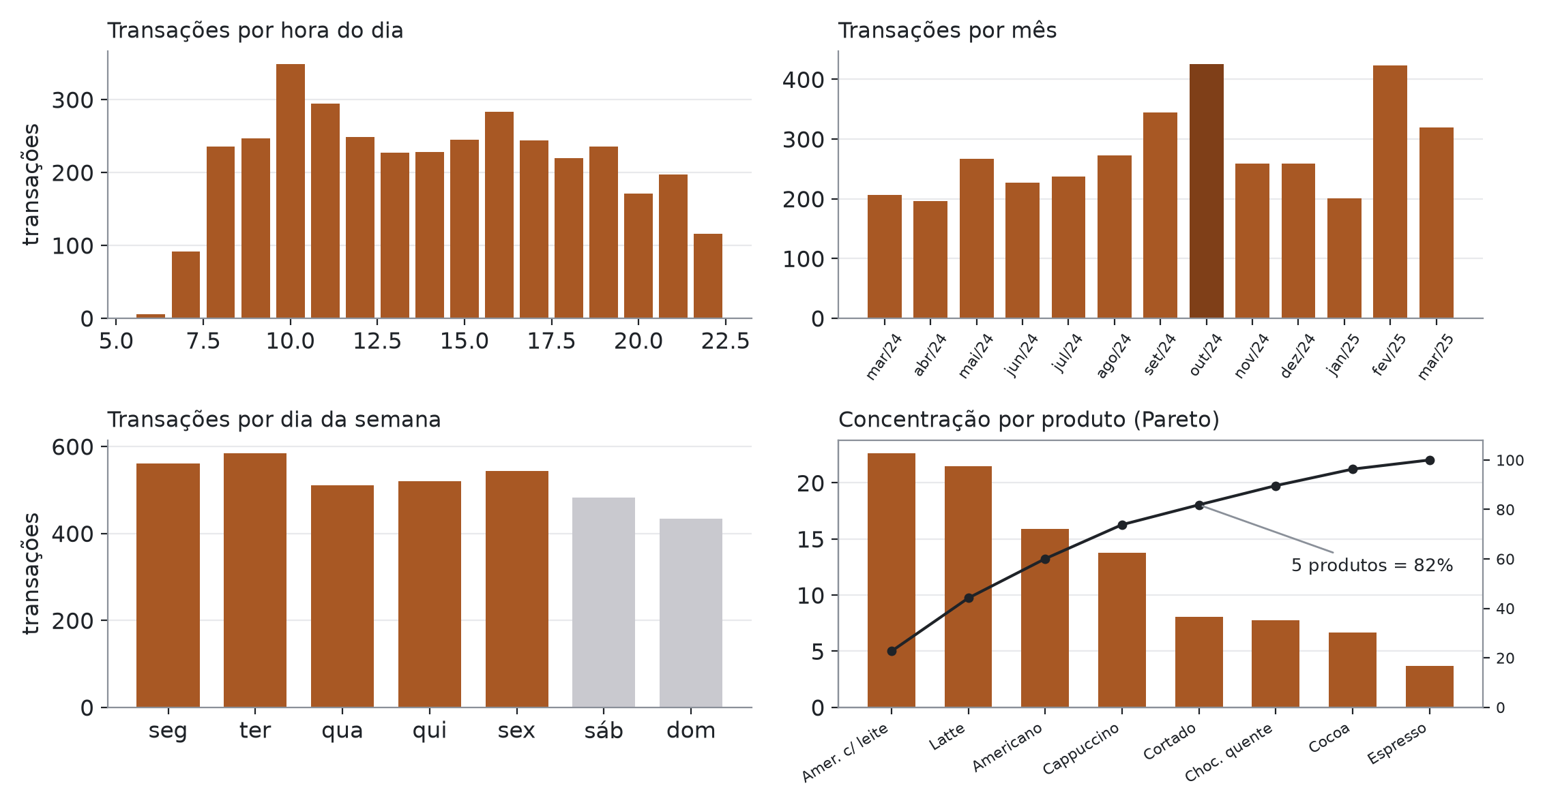
O volume varia ao longo do tempo e cinco produtos concentram 82% das vendas
3 · DESENVOLVIMENTO · EXPLORAÇÃO DOS DADOS
▸ Hora do dia
o maior volume ocorre por volta das 10h.
▸ Variação mensal
o volume muda entre os meses; 13 meses ainda não confirmam uma sazonalidade anual.
▸ Dias da semana
o volume é semelhante nos dias úteis e menor no fim de semana.
▸ Concentração
5 dos 8 produtos respondem por aproximadamente 82% do volume.
Notes:
Evitar interpretar a diferença entre meses como sazonalidade anual: há apenas cerca de 13 meses de histórico. As conclusões visíveis se limitam aos padrões mostrados nos quatro gráficos.
[Sources]
- https://github.com/bravlui/coffee-vending-demand/blob/main/docs/results.md
[/Sources]

Slide 5
Os dados são validados, consolidados e transformados antes da modelagem
3 · DESENVOLVIMENTO · PREPARAÇÃO E VARIÁVEIS
▸ Validação e limpeza
9 regras verificam esquema, campos obrigatórios, datas, preços, pagamentos e duplicidades. Inconsistências críticas interrompem o pipeline.
▸ Preparação da demanda
transações são consolidadas por dia e produto; dias sem venda são preenchidos com demanda zero.
Grupo | O que foi calculado
Calendário (7) | dia da semana, fim de semana, mês, semana, dia do mês, feriado e tempo transcorrido
Histórico (9) | vendas defasadas; mesmo dia da semana; médias e desvios móveis de 7 e 28 dias
Preço (2) | preço médio e preço relativo à média recente
Produto (1) | identificação categórica do tipo de café
19 variáveis explicativas: 7 de calendário, 9 do histórico de vendas, 2 de preço e 1 de identificação do produto.
Notes:
Variáveis explicativas são informações oferecidas ao modelo para estimar a variável resposta. As 19 variáveis estão divididas em quatro grupos; o gráfico mostra importância no LightGBM, não efeito causal.
[Sources]
- https://github.com/bravlui/coffee-vending-demand/blob/main/src/coffee_intel/features/forecasting.py
- https://github.com/bravlui/coffee-vending-demand/blob/main/reports/metrics/feature_importance.csv
[/Sources]

Slide 6
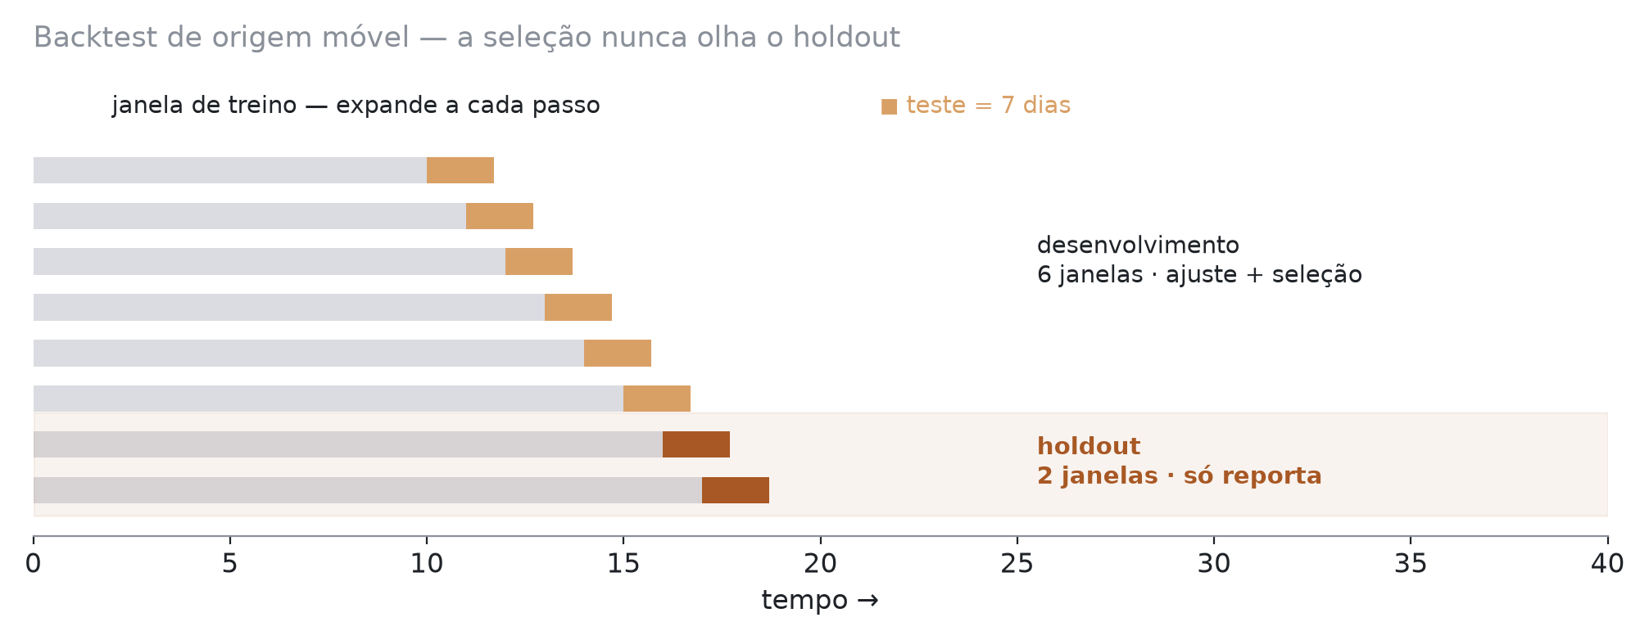
O backtest simula decisões reais: aprende com o passado e prevê o ciclo seguinte
3 · DESENVOLVIMENTO · PROTOCOLO EXPERIMENTAL
▸ Por que origem móvel
preserva a ordem temporal e repete o uso em produção: histórico disponível → próximos 7 dias.
▸ Por que separar o holdout
6 janelas ajustam e selecionam; as 2 mais recentes ficam intocadas para uma avaliação final menos otimista.
▸ Métrica primária
WAPE = erro absoluto total ÷ demanda total. É comparável entre produtos e alinhado ao volume a repor; MAE, RMSE, viés e cobertura ficam como diagnósticos.
▸ Referência de desempenho
seasonal-naive e média móvel; para demanda intermitente, Croston e TSB.
Referências: Tashman (2000); Hyndman & Athanasopoulos, Forecasting: Principles and Practice; Croston (1972); Teunter, Syntetos & Babai (2011).
Notes:
Fala sugerida: usamos WAPE como métrica de decisão porque o problema é dimensionar o volume total do ciclo. MAE permanece em unidades, mas não é diretamente comparável entre produtos de escalas diferentes. MSE/RMSE elevam o erro ao quadrado e dão peso maior aos picos; são úteis como diagnóstico, mas menos alinhados à regra de reposição. 'Acurácia' é um termo genérico e não deve ser apresentado como uma métrica adicional neste problema de regressão.
[Sources]
- https://otexts.com/fpp3/accuracy.html
- https://github.com/bravlui/coffee-vending-demand/blob/main/docs/results.md
[/Sources]

Slide 7
A variável resposta é a demanda diária em unidades; cada campo original tem uma função
3 · DESENVOLVIMENTO
Campos originais do dataset → papel na solução
01
datetime
data e variáveis de calendário
02
coffee_name
identificação do produto
03
money
preço médio e relativo
04
cash_type
qualidade e descrição
05
card
identificador; descartado
ALVO
units
transações por produto/dia
Horizonte da previsão: próximos 7 dias · decisão de negócio: total do ciclo por produto
▸ 1 · Variável resposta
units = contagem de transações por produto e dia; o modelo prevê unidades, não receita.
▸ 2 · Campos usados na previsão
data, produto e preço originam as 19 variáveis explicativas; o histórico de vendas é calculado no painel diário.
▸ 3 · Campos não usados na previsão
cash_type e card são excluídos porque a previsão é agregada por produto e dia, não por pagamento ou transação individual.
Notes:
A variável resposta não existe pronta no arquivo: units é construída contando as transações por produto e dia. Revenue também é calculada, mas não é o alvo porque a decisão operacional é quantas unidades carregar. Cash_type e card são preservados na camada limpa, porém não entram no modelo de demanda.
[Sources]
- https://www.kaggle.com/datasets/ihelon/coffee-sales
- https://github.com/bravlui/coffee-vending-demand/blob/main/src/coffee_intel/data/ingest.py
- https://github.com/bravlui/coffee-vending-demand/blob/main/src/coffee_intel/features/forecasting.py
[/Sources]

Slide 8
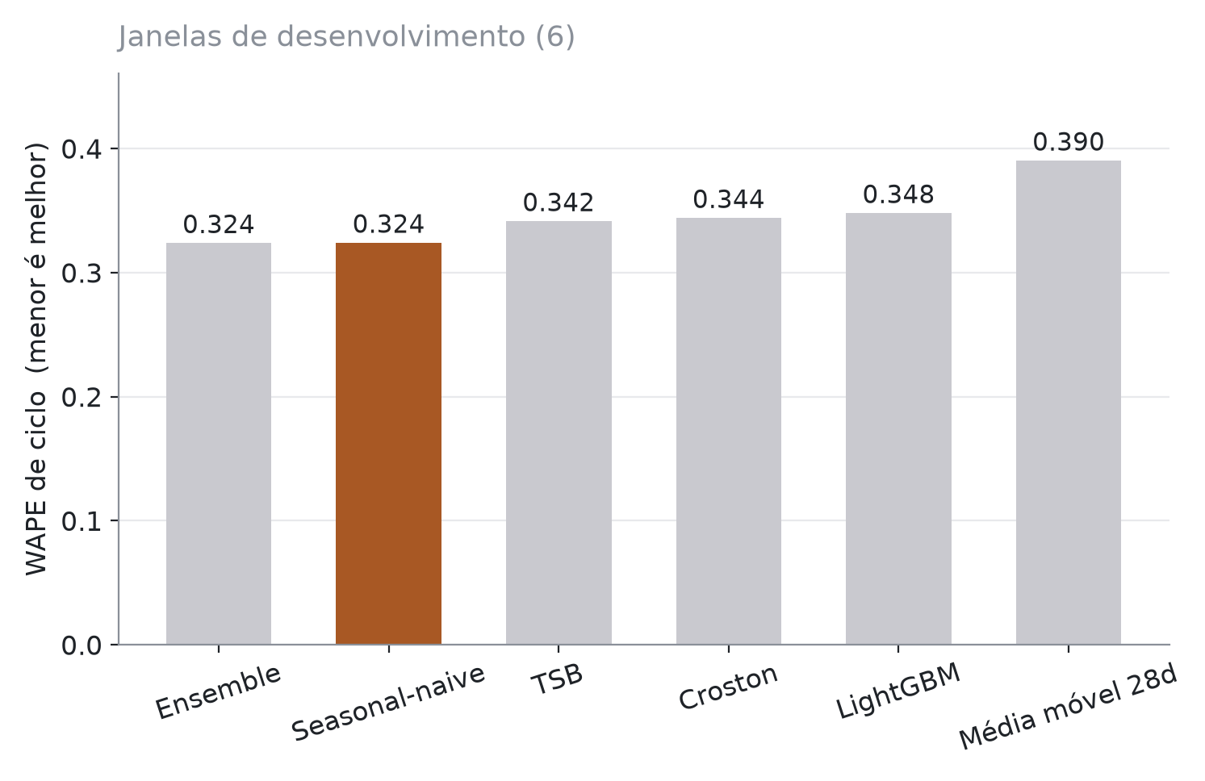
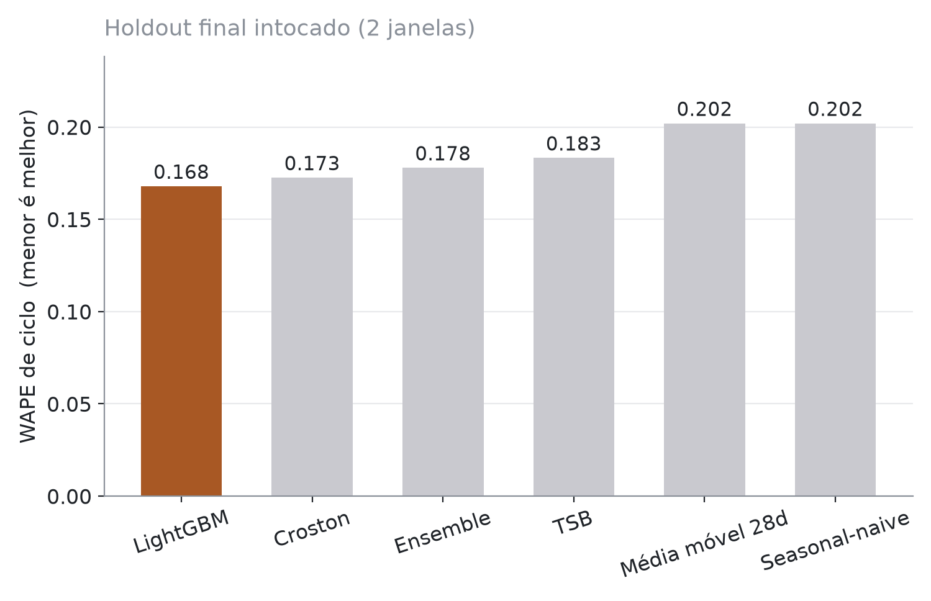
Em desenvolvimento o LightGBM não supera o seasonal-naive; no holdout supera, com amostra pequena
4 · RESULTADOS · MÉTRICAS TÉCNICAS
Seleção de modelo
Regra de seleção (apenas nas janelas de desenvolvimento): ganho de WAPE > 0,02, vitória em ≥ 50% das janelas e aumento de |viés| ≤ 0,25. O ensemble não atende a dois dos três critérios (ganho 0,0003; |viés| +0,33). Modelo selecionado: seasonal-naive. No holdout, LightGBM 0,168 vs. 0,202 — duas janelas não sustentam promoção.
Notes:
[Sources]
- https://github.com/bravlui/coffee-vending-demand/blob/main/docs/results.md
- https://github.com/bravlui/coffee-vending-demand/blob/main/reports/evidence/forecasting_summary.json
[/Sources]

Slide 9
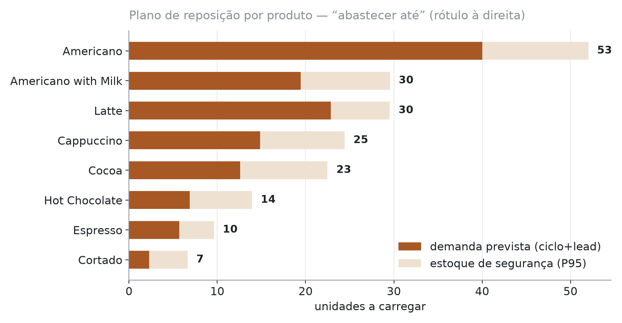
A previsão define um nível de reposição por produto, com margem calibrada pelo erro observado
4 · RESULTADOS · POLÍTICA DE REPOSIÇÃO
Política de estoque-base
nível-alvo = demanda prevista (ciclo + reposição) + P95(erro do backtest) pedido = nível-alvo − estoque atual
▸ Nível de serviço-alvo
95%, ajustável por classe de produto.
▸ Nível-alvo do próximo ciclo
192 un., assumindo estoque atual zero.
▸ Cobertura simulada (7 ciclos)
A 95% nominal: 83,9% (emp.) e 87,5% (normal); calibração ainda insuficiente.
▸ Robustez
política determinística, testada e independente do modelo de previsão.
Notes:
[Sources]
- https://github.com/bravlui/coffee-vending-demand/blob/main/docs/results.md
- https://github.com/bravlui/coffee-vending-demand/blob/main/reports/evidence/forecasting_summary.json
[/Sources]

Slide 10
Na frente de reposição, a política é auditável; ainda não há evidência para promover complexidade
4 · RESULTADOS
▸ Valor proposto
a política substitui uma decisão discricionária por nível de serviço explícito, estoque de segurança calibrado e pipeline reproduzível.
▸ Limitações
uma máquina e ~13 meses (resultados direcionais); sem telemetria de estoque, a cobertura de serviço é simulada; efeito de preço não é identificável.
▸ Aprendizados
em baixo volume, o seasonal-naive é um competidor forte; o valor incremental do modelo depende de mais histórico, covariáveis e pooling entre máquinas.

Slide 11
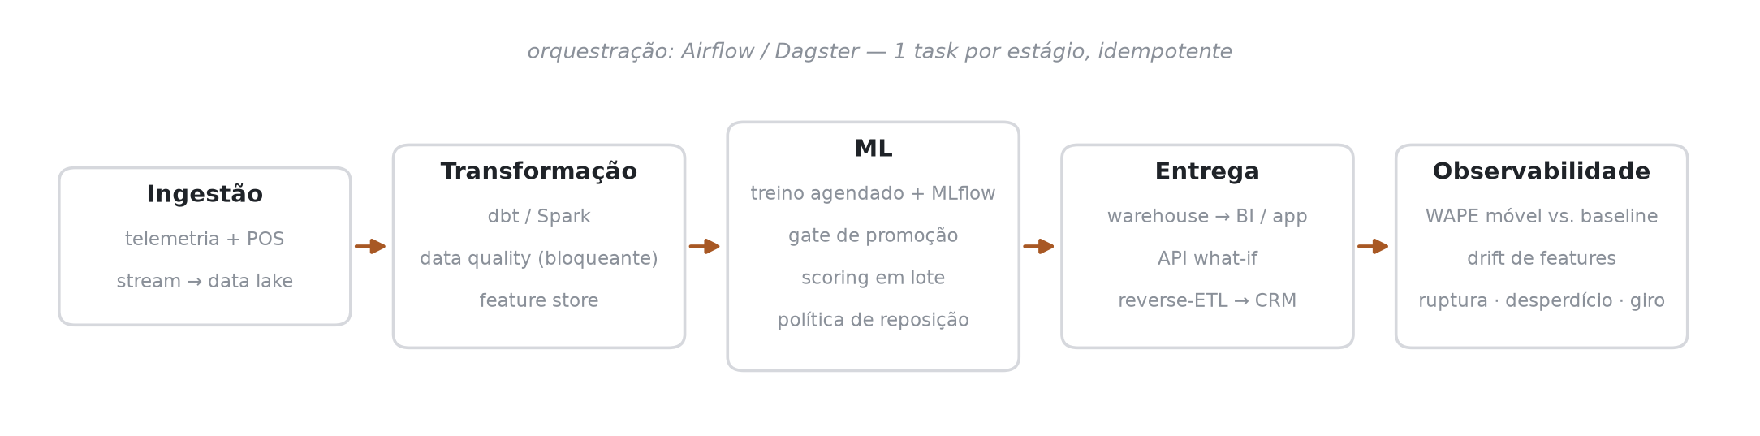
Em frota, o mesmo pipeline com feature store, retreino agendado e monitoramento de desvio
5 · ARQUITETURA PARA PRODUÇÃO
▸ Escalabilidade
modelo global entre máquinas com atributos de local (pooling); scoring paralelo; retreino semanal.
▸ Observabilidade
WAPE móvel vs. baseline por máquina, desvio de distribuição das variáveis, indicadores de negócio (ruptura, descarte, giro).
▸ Manutenção
promoção de modelo automatizada pela regra de seleção; reversão imediata; CI e configuração versionada.

Slide 12
Recomendação: operar a política com o baseline em modo shadow e reavaliar a promoção do modelo com mais dados
6 · EVOLUÇÕES FUTURAS
▸ Curto prazo
implantar a política com o seasonal-naive em modo shadow, medindo ruptura e excesso reais.
▸ Evolução do modelo
variáveis exógenas (clima, eventos, ocupação); previsão probabilística; modelo hierárquico para a frota.
▸ Evolução da política
incorporar estoque disponível, lead time por máquina e custos reais de ruptura e excesso.
Riscos e mitigações
Modelo não supera o baseline em uma máquina — mitigado por parcimônia e operação em shadow. Cold start de nova máquina — média da categoria e atributos de local. Dependência de telemetria — verificações de cobertura e alertas.

Slide 13
Decisão recomendada: operar em shadow com o baseline e medir antes de escalar
7 · FECHAMENTO
▸ Aprovar o piloto em shadow
operar a política de estoque-base com seasonal-naive e nível de serviço-alvo de 95%.
▸ Instrumentar a decisão
medir estoque, ruptura, descarte e giro para validar o impacto operacional real.
▸ Condicionar a promoção do modelo
reavaliar maior complexidade apenas com mais histórico, covariáveis e ganho consistente sobre o baseline.
Obrigado
https://bravlui.github.io/

Slide 14
Regra de seleção — redução de WAPE, estabilidade entre janelas e controle de viés
ANEXO A
Critério (janelas de desenvolvimento) | Candidato | Limite | Atende
Ganho de WAPE de ciclo vs. seasonal-naive | 0,0003 | > 0,02 | não
Fração de janelas em que supera a referência | 50% | ≥ 50% | sim
Aumento de |viés| em relação à referência | +0,33 | ≤ 0,25 | não
Regressão no holdout (verificação posterior) | — | ≤ 0,02 | n/a
A regra é declarada em configuração antes da execução. Um modelo complexo só é promovido se a redução de WAPE compensa o custo de operação e não introduz viés sistemático.

Slide 15
Cobertura de nível de serviço no backtest walk-forward
ANEXO B
▸ Procedimento
o estoque de segurança de cada janela é calibrado apenas com janelas anteriores.
▸ Leitura
7 ciclos × 8 produtos são avaliáveis; a 95% nominal, a cobertura é 83,9% (emp.) e 87,5% (normal).
▸ Sem telemetria de estoque
é uma simulação diagnóstica, não um indicador realizado.
▸ Evolução
previsão por quantis alimenta o estoque de segurança diretamente.
Notes:
A cobertura agrega sete ciclos avaliáveis após a primeira janela de calibração: 7 ciclos × 8 produtos = 56 observações produto-ciclo. O diagnóstico mede o ciclo observado de 7 dias; a recomendação operacional escala a proteção para 8 dias (7 dias + 1 dia de lead time).
[Sources]
- https://github.com/bravlui/coffee-vending-demand/blob/main/docs/results.md
- https://github.com/bravlui/coffee-vending-demand/blob/main/reports/evidence/policy_backtest.csv
[/Sources]

Slide 16
Correspondência com os critérios de avaliação
ANEXO C
Critério | Onde é demonstrado
Raciocínio analítico e tomada de decisão | seções 2–4: comparação das três famílias de modelo; regra de seleção; registros de decisão (ADR 0001–0006)
Problema de negócio traduzido em solução de dados | seções 1 e 4: dor quantificada na exploração; nível de reposição com serviço-alvo
Qualidade e organização do código | repositório: pacote instalável, 47 testes, CI (3.11/3.12), ruff/black/mypy, Docker
Comunicação para público não técnico | esta apresentação (títulos-conclusão, um gráfico por decisão) e docs/results.md
Escalabilidade, manutenção e operação | seção 5 e docs/architecture.md: pooling, feature store, promoção automatizada, observabilidade

